Slide 1
Docker
第十二组

Slide 2
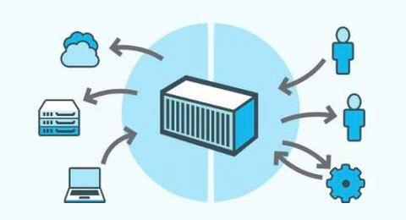
1.1、Docker简介
什么是Docker？
Docker 是一个开源的应用容器引擎，一种虚拟化的方案 Docker是使用时下很火的Golang语言进行开发的
Docker 的基础是 Linux 容器（LXC）等技术，依赖于Linux内核特性：Namespace和Cgroup，在 LXC 的基础上 Docker 进行了进一步的封装
Docker有什么用?
让开发者可以打包他们的应用以及依赖包到一个可移植的容器中,然后发布到任何流行的Linux机器或Windows 机器上,运行这个文件，就会生成一个虚拟容器。程序则在该容器里面运行，不用担心环境配置问题
解决了开发与生产环境可能不同的问题
容器就像一个集装箱一样，提供了软件运行的最小化环境，将应用与其需要的环境一起打包成为镜像，便可以在开发与运维之间沟通与传输。

Slide 3
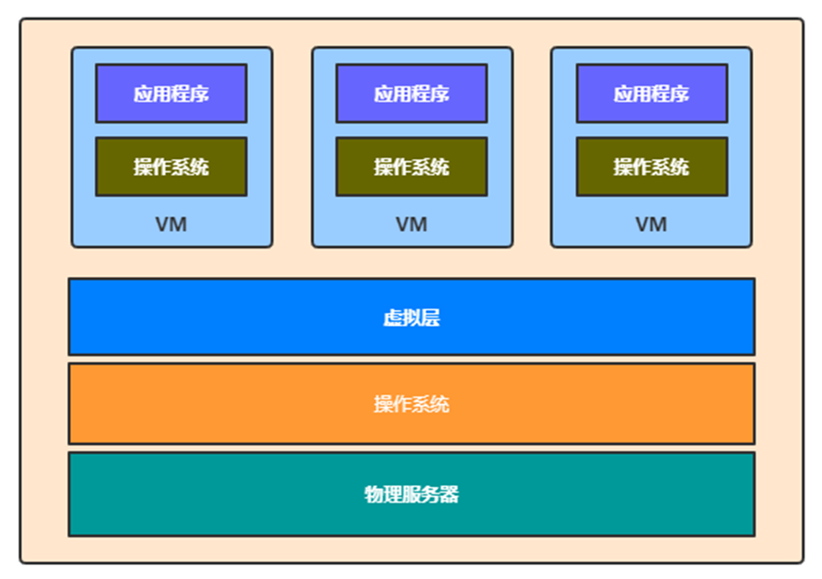
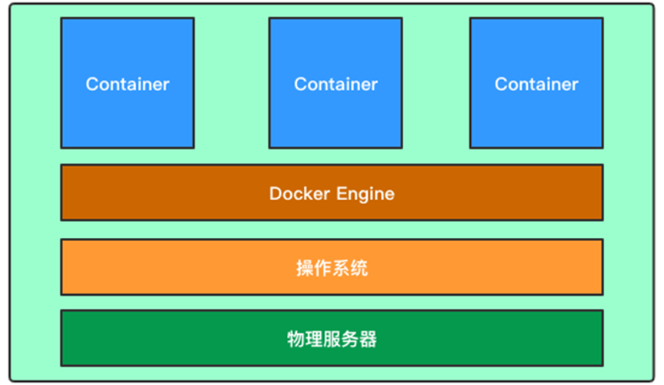
Linux 容器（LXC）
Linux 容器不是模拟一个完整的操作系统，而是对进程进行隔离。
所以只能运行在底层操作系统相同或相似的环境下
Docker 属于 Linux 容器的一种封装，提供简单易用的容器使用接口。
需要完整的操作系统，运行在物理硬件之上
运行于操作系统内核之上

Slide 4
2、为什么使用docker
环境配置的难题
软件开发最大的麻烦事之一，就是环境配置。用户计算机的环境都不相同，你怎么知道自家的软件，能在那些机器跑起来？操作系统的设置，各种库和组件的安装。只有它们都正确，软件才能运行。举例来说，安装一个 Python 应用，计算机必须有 Python 引擎，还必须有各种依赖，可能还要配置环境变量。能不能从根本上解决问题，软件可以带环境安装？也就是说，安装的时候，把原始环境一模一样地复制过来。

Slide 5
2、为什么使用docker
1、提供简单轻量的建模方式 Docker 是一个轻量级的容器，所以它的速度是非常快的从而大大的减少了开发、测试和部署的时间。轻松部署和扩展 2、快速交付应用程序 开发人员只用关心容器中的程序 运维人员只用管理容器 从而隔离开了开发和管理，简化了开发和部署的成本。 3、高效开发生命周期 在容器中开发应用程序具备可以移植性，开发测试生产使用相同环境，避免了环境调，缩短应用开发生命周期

Slide 6
3、Docker容器 VS 虚拟机

Slide 7
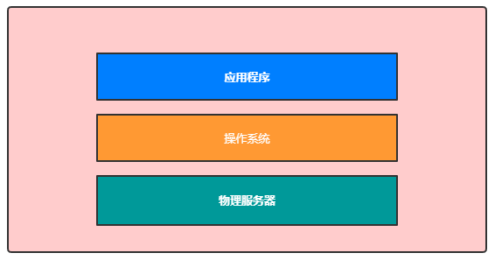
传统模式
第一步肯定是先要准备一台物理服务器，然后在物理服务器上安装一个操作系统（Operating System），有了操作系统之后，便在操作系统上安装运行我们的应用程序
缺点：
部署非常慢
成本非常高
资源浪费
迁移和扩展太慢

Slide 8
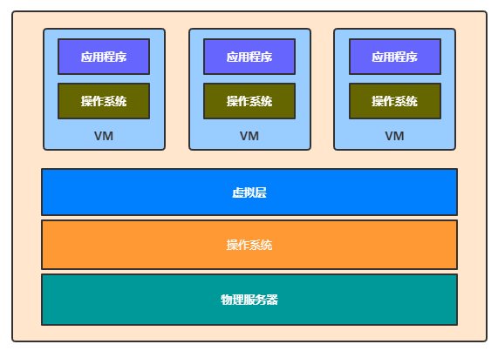
虚拟机
虚拟机（virtual machine）就是带环境安装的一种解决方案。它可以在一种操作系统里面运行另一种操作系统，比如在 Windows 系统里面运行 Linux 系统。
缺点：
（1）资源占用多
虚拟机会独占一部分内存和硬盘空间。 它运行的时候，其他程序就不能使用 这些资源了。
（2）冗余步骤多
虚拟机是完整的操作系统
（3）启动慢

Slide 9
Linux 容器（LXC）
Linux 容器不是模拟一个完整的操作系统，而是对进程进行隔离。
所以只能运行在底层操作系统相同或相似的环境下
Docker 属于 Linux 容器的一种封装，提供简单易用的容器使用接口。
需要完整的操作系统，运行在物理硬件之上
运行于操作系统内核之上

Slide 10
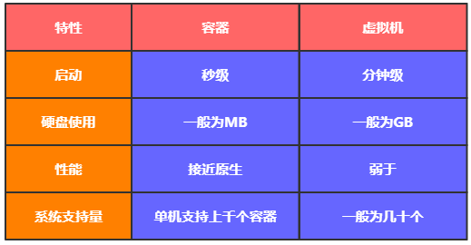
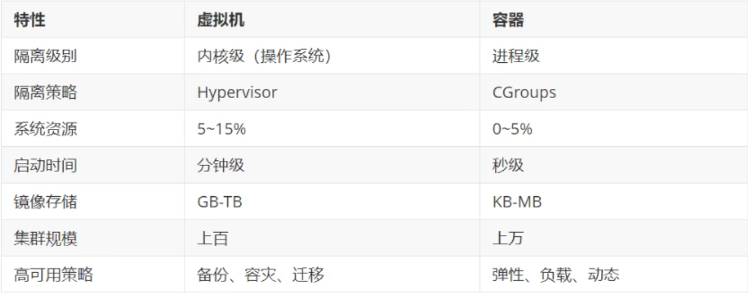
Docker

Slide 11
Docker使用场景
1、使用Docker容器开发、测试、部署服务
2、创建隔离运行环境
3、搭建测试环境
4、构建多用户的平台即服务（paaS）基础设备
5、提供软件即服务（SaaS）应用程序
6、高性能、超大规模的宿主机部署

Slide 12
版本选择
Docker的版本
Docker分为社区版（CE）和企业版（EE）两个版本，社区版本可以免费使用，而企业版则需要付费使用，对于我们个人开发者或小企业来说，一般是使用社区版的。 Docker CE有三个更新频道，分别为stable、test、nightly，stable是稳定版本，test是测试后的预发布版本，而nightly则是开发中准备在下一个版本正式发布的版本，我们可以根据自己的需求下载安装。

Slide 13
Docker的基本组成及架构

Slide 14
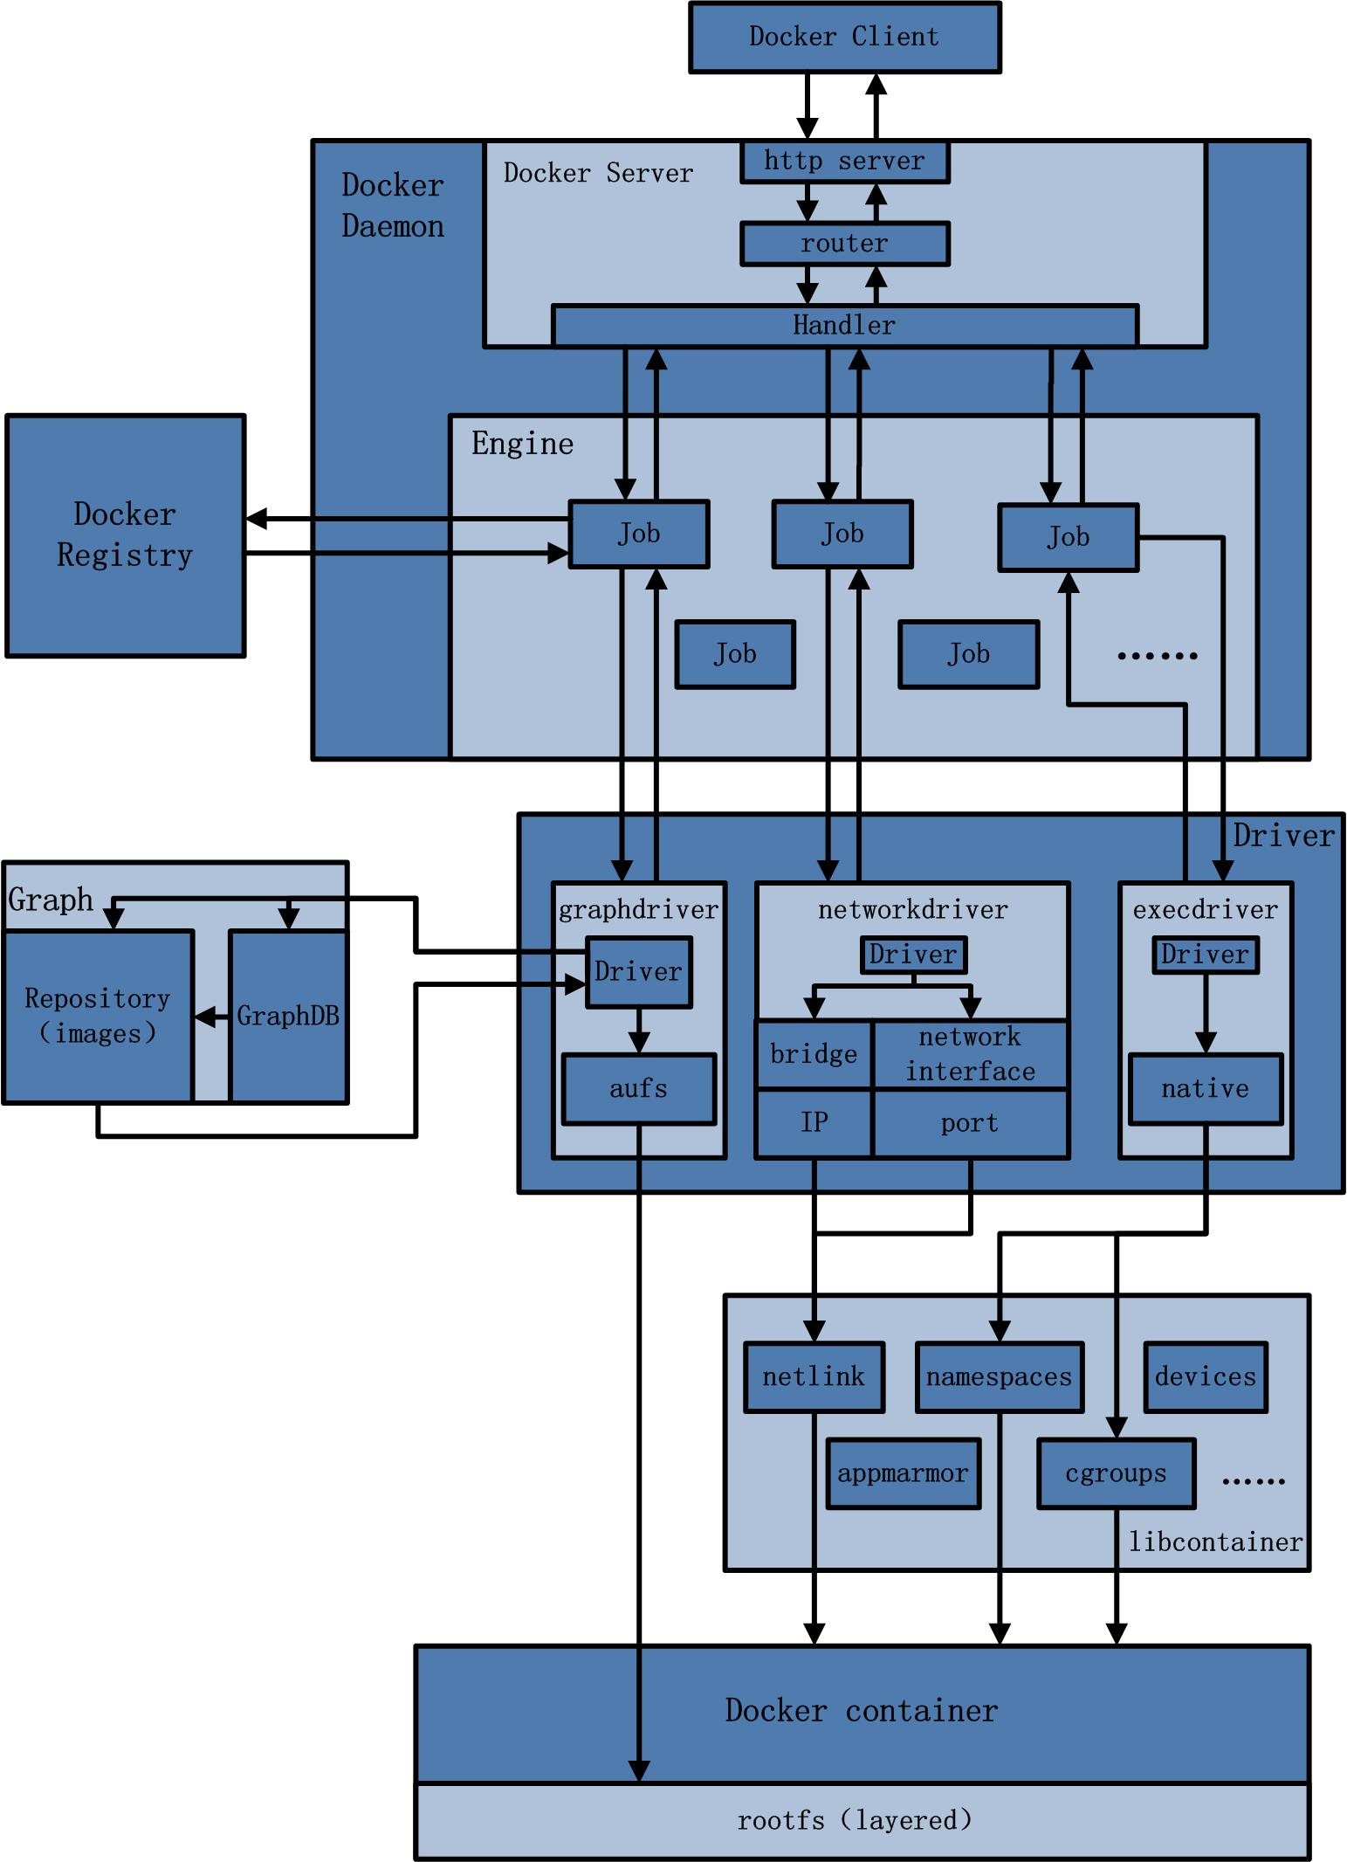

Slide 15
Docker架构内各模块的功能与实现分析
1、Docker Client
Docker Client是Docker架构中用户用来和Docker Daemon建立通信的客户端。用户使用的可执行文件为docker，通过docker命令行工具可以发起众多管理container的请求。
Docker Client可以通过以下三种方式和Docker Daemon建立通信：tcp://host:port，unix://path_to_socket和fd://socketfd。与此同时，与Docker Daemon建立连接并传输请求的时候，Docker Client可以通过设置命令行flag参数的形式设置安全传输层协议(TLS)的有关参数，保证传输的安全性。
Docker Client发送容器管理请求后，由Docker Daemon接受并处理请求，当Docker Client接收到返回的请求相应并简单处理后，Docker Client一次完整的生命周期就结束了。当需要继续发送容器管理请求时，用户必须再次通过docker可执行文件创建Docker Client。

Slide 16
2、 Docker Daemon
Docker Daemon是Docker架构中一个常驻在后台的系统进程，功能是：接受并处理Docker Client发送的请求。该守护进程在后台启动了一个Server，Server负责接受Docker Client发送的请求；接受请求后，Server通过路由与分发调度，找到相应的Handler来执行请求。
Docker Daemon启动所使用的可执行文件也为docker，与Docker Client启动所使用的可执行文件docker相同。在docker命令执行时，通过传入的参数来判别Docker Daemon与Docker Client。
Docker Daemon的架构，大致可以分为以下三部分：Docker Server、Engine和Job。

Slide 17
2.1 、Docker Server
Docker Server在Docker架构中是专门服务于Docker Client的server。该server的功能是：接受并调度分发Docker Client发送的请求。
2.2、 Engine
Engine是Docker架构中的运行引擎，同时也Docker运行的核心模块。它扮演Docker container存储仓库的角色，并且通过执行job的方式来操纵管理这些容器。
在Engine数据结构的设计与实现过程中，有一个handler对象。该handler对象存储的都是关于众多特定job的handler处理访问。举例说明，Engine的handler对象中有一项为：{“create”: daemon.ContainerCreate,}，则说明当名为”create”的job在运行时，执行的是daemon.ContainerCreate的handler。

Slide 18
2.3、 Job
一个Job可以认为是Docker架构中Engine内部最基本的工作执行单元。Docker可以做的每一项工作，都可以抽象为一个job。例如：在容器内部运行一个进程，这是一个job；创建一个新的容器，这是一个job，从Internet上下载一个文档，这是一个job；包括之前在Docker Server部分说过的，创建Server服务于HTTP的API，这也是一个job，等等。
Job的设计者，把Job设计得与Unix进程相仿。比如说：Job有一个名称，有参数，有环境变量，有标准的输入输出，有错误处理，有返回状态等。

Slide 19
3、 Docker Registry
Docker Registry是一个存储容器镜像的仓库。而容器镜像是在容器被创建时，被加载用来初始化容器的文件架构与目录。
在Docker的运行过程中，Docker Daemon会与Docker Registry通信，并实现搜索镜像、下载镜像、上传镜像三个功能，这三个功能对应的job名称分别为”search”，”pull” 与 “push”。
其中，在Docker架构中，Docker可以使用公有的Docker Registry，即大家熟知的Docker Hub，如此一来，Docker获取容器镜像文件时，必须通过互联网访问Docker Hub；同时Docker也允许用户构建本地私有的Docker Registry，这样可以保证容器镜像的获取在内网完成。

Slide 20
4、 Graph
Graph在Docker架构中扮演已下载容器镜像的保管者，以及已下载容器镜像之间关系的记录者。一方面，Graph存储着本地具有版本信息的文件系统镜像，另一方面也通过GraphDB记录着所有文件系统镜像彼此之间的关系。
其中，GraphDB是一个构建在SQLite之上的小型图数据库，实现了节点的命名以及节点之间关联关系的记录。它仅仅实现了大多数图数据库所拥有的一个小的子集，但是提供了简单的接口表示节点之间的关系。
同时在Graph的本地目录中，关于每一个的容器镜像，具体存储的信息有：该容器镜像的元数据，容器镜像的大小信息，以及该容器镜像所代表的具体rootfs。

Slide 21
5、 Driver
Driver是Docker架构中的驱动模块。通过Driver驱动，Docker可以实现对Docker容器执行环境的定制。由于Docker运行的生命周期中，并非用户所有的操作都是针对Docker容器的管理，另外还有关于Docker运行信息的获取，Graph的存储与记录等。因此，为了将Docker容器的管理从Docker Daemon内部业务逻辑中区分开来，设计了Driver层驱动来接管所有这部分请求。
在Docker Driver的实现中，可以分为以下三类驱动：graphdriver、networkdriver和execdriver。
graphdriver主要用于完成容器镜像的管理，包括存储与获取。即当用户需要下载指定的容器镜像时，graphdriver将容器镜像存储在本地的指定目录；同时当用户需要使用指定的容器镜像来创建容器的rootfs时，graphdriver从本地镜像存储目录中获取指定的容器镜像。
在graphdriver的初始化过程之前，有4种文件系统或类文件系统在其内部注册，它们分别是aufs、btrfs、vfs和devmapper。而Docker在初始化之时，通过获取系统环境变量”DOCKER_DRIVER”来提取所使用driver的指定类型。而之后所有的graph操作，都使用该driver来执行。

Slide 22
6、 libcontainer
libcontainer是Docker架构中一个使用Go语言设计实现的库，设计初衷是希望该库可以不依靠任何依赖，直接访问内核中与容器相关的API。
正是由于libcontainer的存在，Docker可以直接调用libcontainer，而最终操纵容器的namespace、cgroups、apparmor、网络设备以及防火墙规则等。这一系列操作的完成都不需要依赖LXC或者其他包。
另外，libcontainer提供了一整套标准的接口来满足上层对容器管理的需求。或者说，libcontainer屏蔽了Docker上层对容器的直接管理。

Slide 23
7、 Docker container
Docker container（Docker容器）是Docker架构中服务交付的最终体现形式。
Docker按照用户的需求与指令，订制相应的Docker容器：
* 用户通过指定容器镜像，使得Docker容器可以自定义rootfs等文件系统；
* 用户通过指定计算资源的配额，使得Docker容器使用指定的计算资源；
* 用户通过配置网络及其安全策略，使得Docker容器拥有独立且安全的网络环境；
* 用户通过指定运行的命令，使得Docker容器执行指定的工作。

Slide 24
示例分析

Slide 25
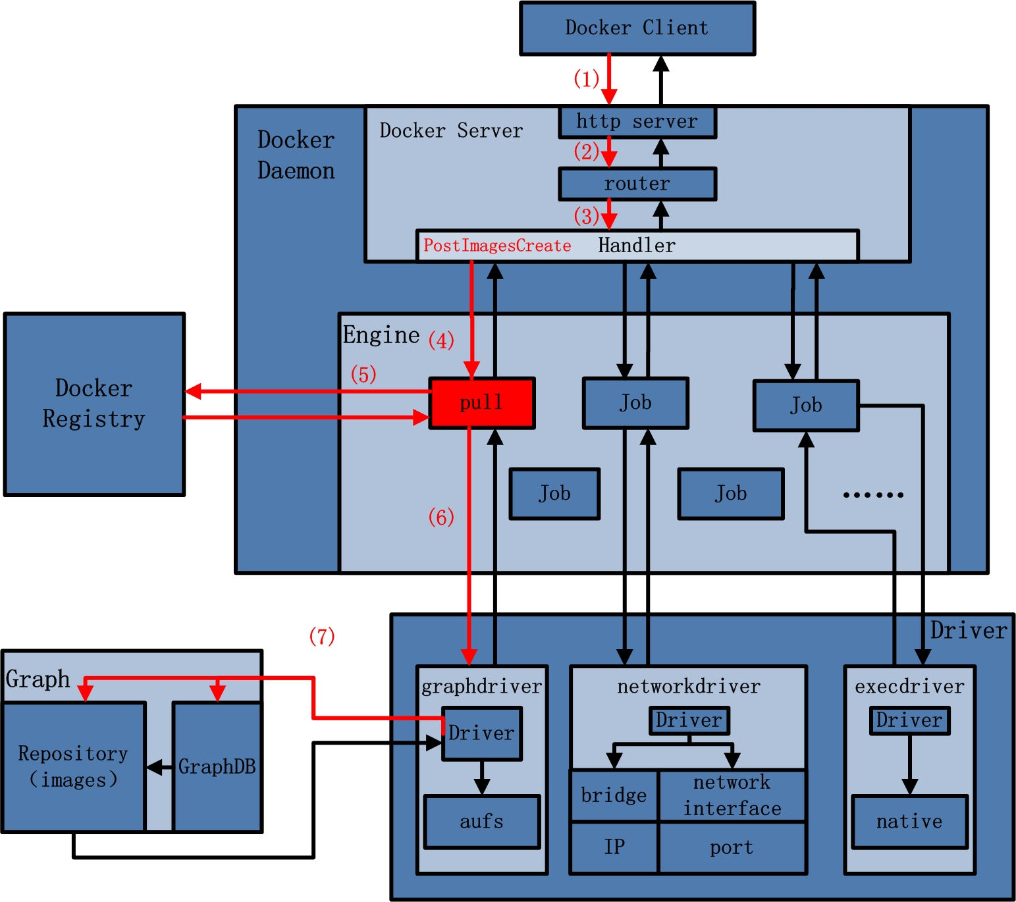
Docker Pull
示例分析

Slide 26
步骤：
(1) Docker Client接受docker pull命令，解析完请求以及收集完请求参数之后，发送一个HTTP请求给Docker Server，HTTP请求方法为POST，请求URL为”/images/create? “+”xxx”；
(2) Docker Server接受以上HTTP请求，并交给mux.Router，mux.Router通过URL以及请求方法来确定执行该请求的具体handler；
(3) mux.Router将请求路由分发至相应的handler，具体为PostImagesCreate；
(4) 在PostImageCreate这个handler之中，一个名为”pull”的job被创建，并开始执行；
(5) 名为”pull”的job在执行过程中，执行pullRepository操作，即从Docker Registry中下载相应的一个或者多个image；
(6) 名为”pull”的job将下载的image交给graphdriver；
(7) graphdriver负责将image进行存储，一方创建graph对象，另一方面在GraphDB中记录image之间的关系。

Slide 27
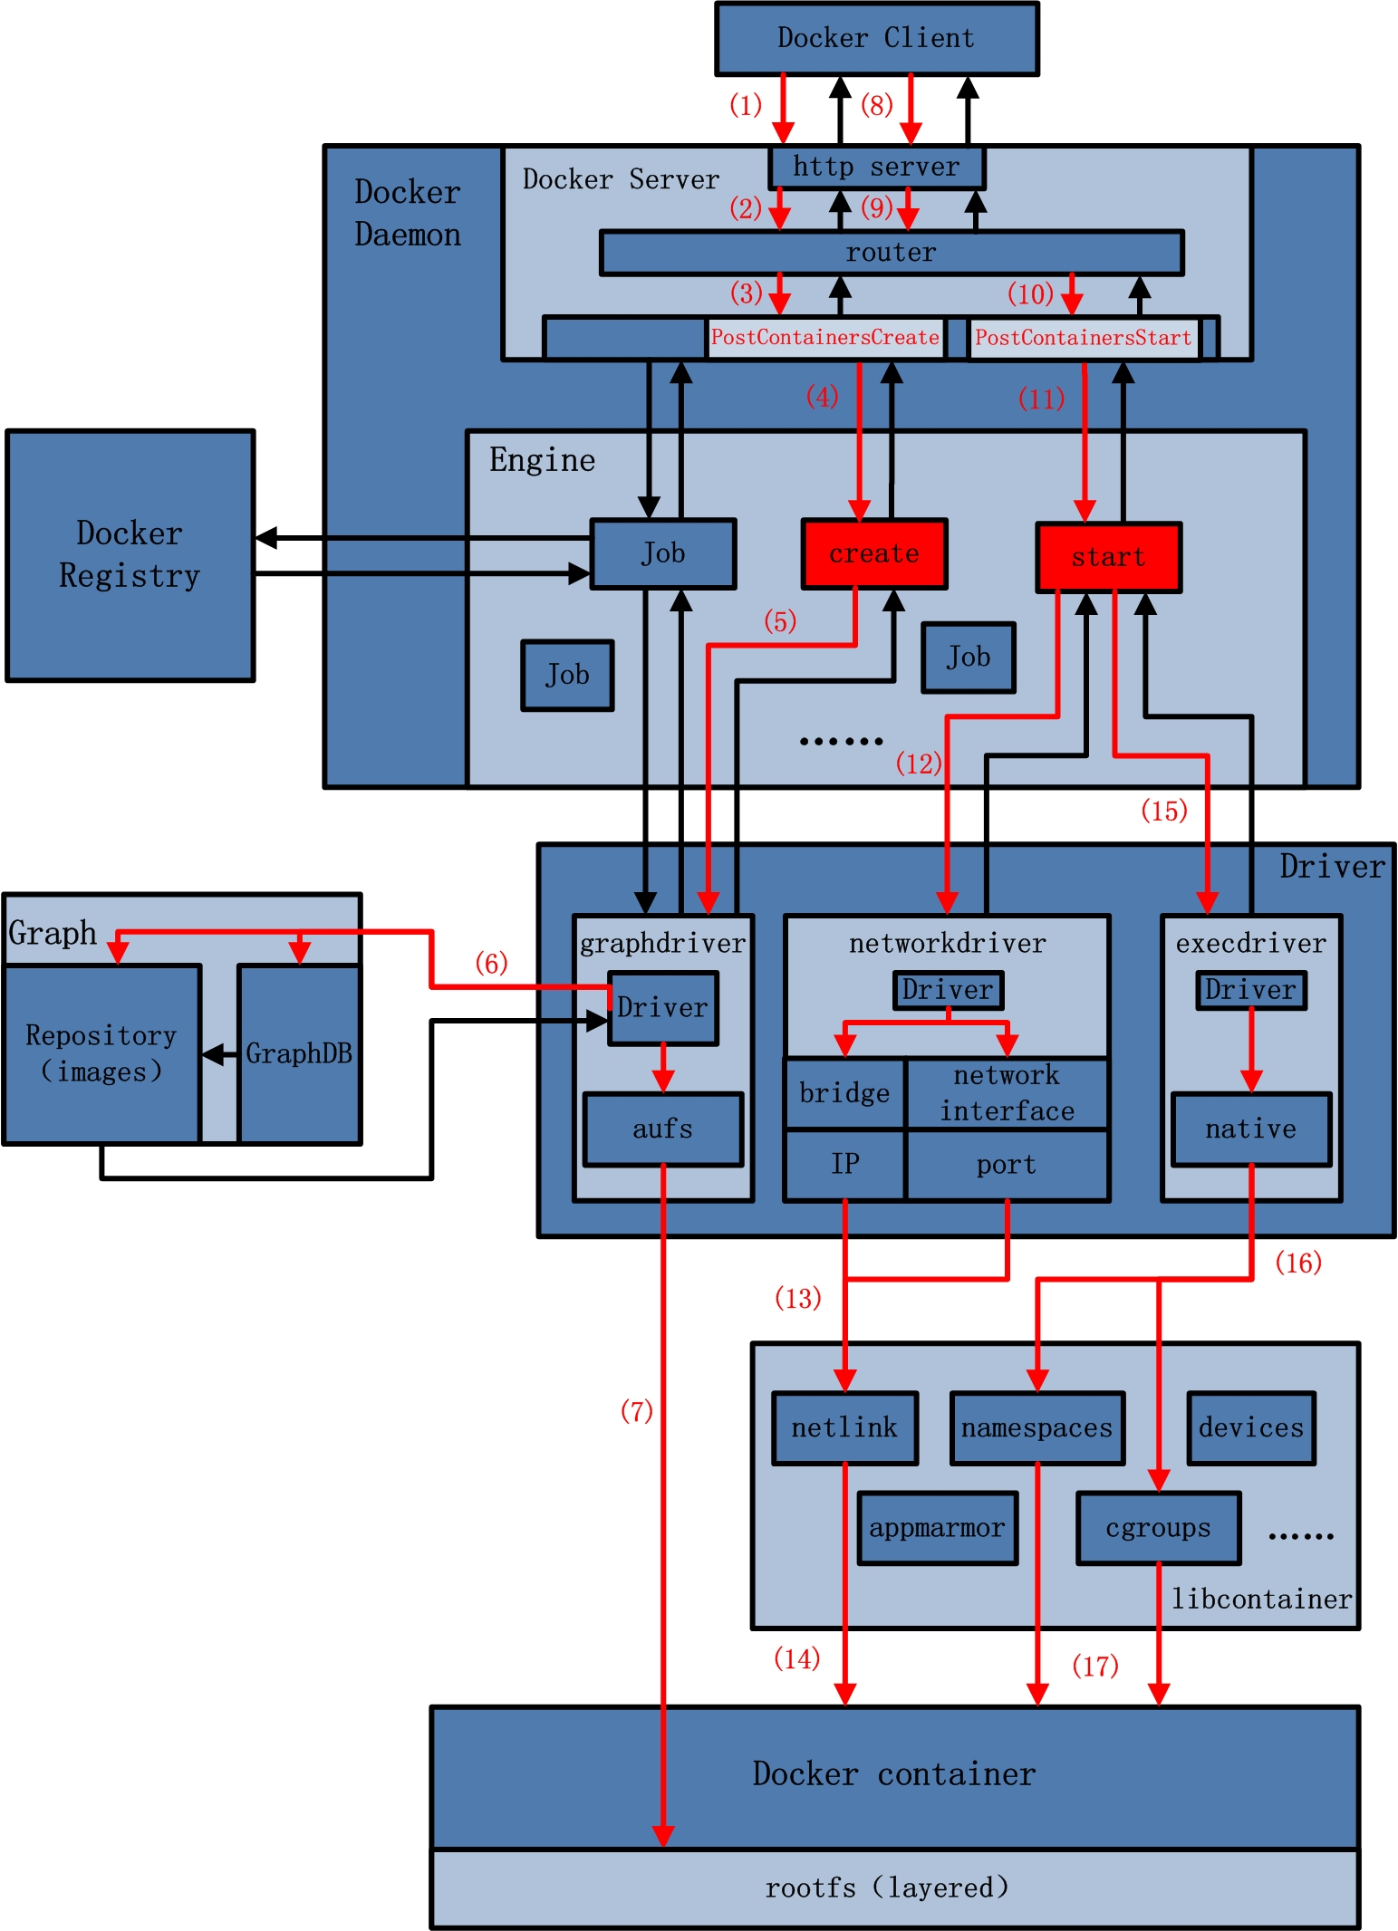
Docker run
示例分析

Slide 28
步骤：
(1) Docker Client接受docker run命令，解析完请求以及收集完请求参数之后，发送一个HTTP请求给Docker Server，HTTP请求方法为POST，请求URL为”/containers/create? “+”xxx”；
(2) Docker Server接受以上HTTP请求，并交给mux.Router，mux.Router通过URL以及请求方法来确定执行该请求的具体handler；
(3) mux.Router将请求路由分发至相应的handler，具体为PostContainersCreate；
(4) 在PostImageCreate这个handler之中，一个名为”create”的job被创建，并开始让该job运行；
(5) 名为”create”的job在运行过程中，执行Container.Create操作，该操作需要获取容器镜像来为Docker容器创建rootfs，即调用graphdriver；
(6) graphdriver从Graph中获取创建Docker容器rootfs所需要的所有的镜像；
(7) graphdriver将rootfs所有镜像，加载安装至Docker容器指定的文件目录下；

Slide 29
(8) 若以上操作全部正常执行，没有返回错误或异常，则Docker Client收到Docker Server返回状态之后，发起第二次HTTP请求。请求方法为”POST”，请求URL为”/containers/”+container_ID+”/start”；
(9) Docker Server接受以上HTTP请求，并交给mux.Router，mux.Router通过URL以及请求方法来确定执行该请求的具体handler；
(10) mux.Router将请求路由分发至相应的handler，具体为PostContainersStart；
(11) 在PostContainersStart这个handler之中，名为”start”的job被创建，并开始执行；
(12) 名为”start”的job执行完初步的配置工作后，开始配置与创建网络环境，调用networkdriver；

Slide 30
(13) networkdriver需要为指定的Docker容器创建网络接口设备，并为其分配IP，port，以及设置防火墙规则，相应的操作转交至libcontainer中的netlink包来完成；
(14) netlink完成Docker容器的网络环境配置与创建；
(15) 返回至名为”start”的job，执行完一些辅助性操作后，job开始执行用户指令，调用execdriver；
(16) execdriver被调用，初始化Docker容器内部的运行环境，如命名空间，资源控制与隔离，以及用户命令的执行，相应的操作转交至libcontainer来完成；
(17) libcontainer被调用，完成Docker容器内部的运行环境初始化，并最终执行用户要求启动的命令。

Slide 31
内核特性
八步安完Docker

Slide 32
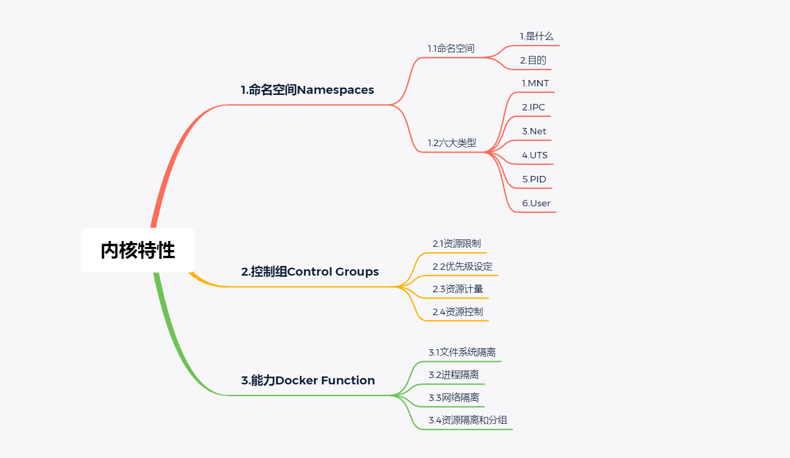

Slide 33
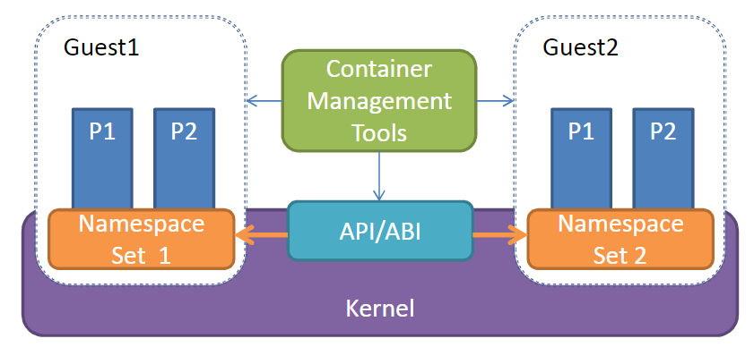
1. Namespace
"namespace"通常被翻译为「命名空间」，听起来好像比较抽象，其实重点是在这个"space"。它和描述进程的虚拟地址空间的address space一样，都是提供一种独占的视角（假象）。只是address space针对的是进程的地址，而namespace针对的是docker container，且维度更多。
但它们的目的都是一样的：
隔离，以尽可能地减少互
相的干扰和影响。

Slide 34
文件系统 - Mount
mount space中，进程对文件系统的mount/unmount操作都被“隐藏”了起来，对其他space不可见，也不会影响到其他的space。

Slide 35
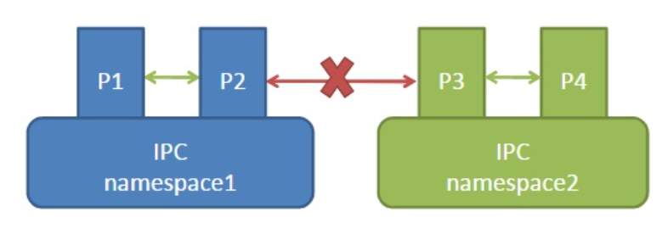
进程间通信 - IPC
容器中进程交互还是采用了 Linux 常见的进程间交互方法(interprocess communication – IPC), 包括信号量、消息队列和共享内存等。然而同 VM 不同的是，容器的进程间交互实际上还是 host 上具有相同 pid 命名空间中的进程间交互，因此需要在 IPC 资源申请时加入命名空间信息，每个 IPC 资源有一个唯一的 32 位 id。

Slide 36
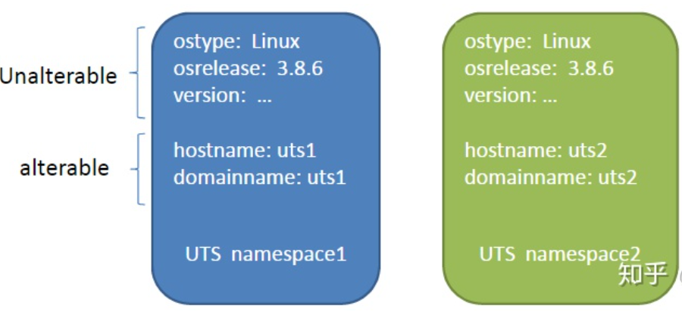
主机域名 - UTS
由于多个container是共享OS内核的，因而像UTS里的os type和os release等信息是不可能更改的，但是每个container可以有自己独立的host name和domain name，以便于标识和区分（比如可以通过主机名来访问网络中的机器），这就是UTS namespace的作用。

Slide 37
进程编号 - PID
当你启动了多个container，然后在每个container内部用"ps"命令看一下，你会发现它们都有一个PID为1的进程。要知道，在一个Linux系统中，应该只有一个1号进程（以前是SysVinit，现在是systemd）。
想想Linux上物理地址也是唯一的，但不同的进程不是可以有相同的虚拟地址嘛，只要通过page table映射一下就可以了。同样地，这些container内部PID为1的进程，也会映射到host上其对应的真实的PID号上。从Linux host的视角，这都是些普通进程，但在container内部，它们却有了特殊的地位和意义。

Slide 38
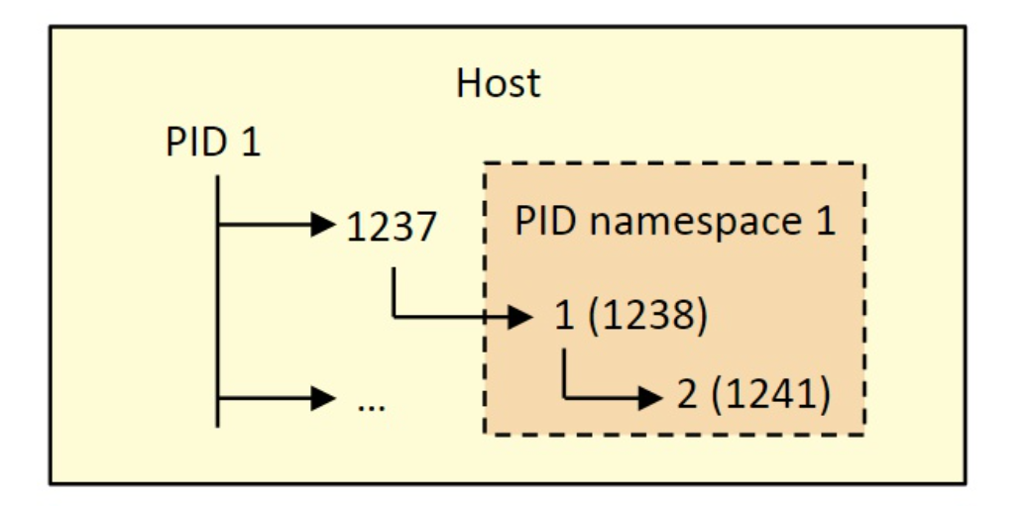

Slide 39
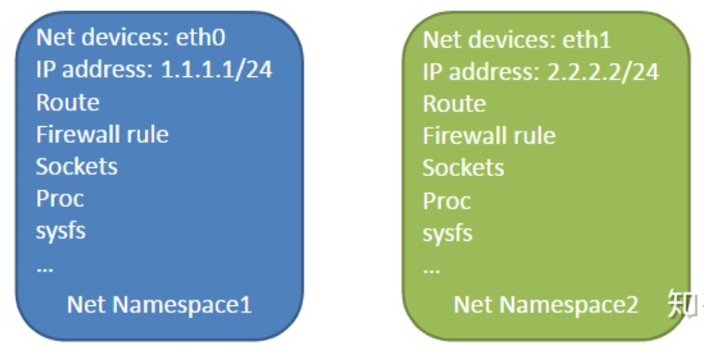
网络设备 - network
针对网络的namespace。在每个network space内部，可以有独立的网络设备（虚拟的或者真实的）、IP地址、路由表和防火墙规则等。其中的应用所bind的端口也是per-namespace的，比如http默认使用的是80端口，使用network space后，同一host上的各个container内部就都可以运行各自的web server。

Slide 40
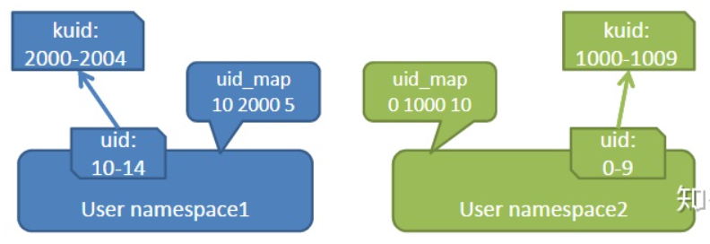
用户控制 - User
在host上全局的user id(uid)和group id(gid)，到了user namespace内部就分别被映射成了各自的kuid和kgid。这样做有什么用呢？比如在container内部是root用户（kuid为0），可以「为所欲为」，但是在container外部，就是一个普通的unprivileged user（uid非0）。

Slide 41
Namespace: 隔离，进程只能看到Namespace内的“世界”，对网络资源隔离。Namespace是Linux的强大特性，保证容器间不会互相影响。
Cgroups： 限制，给Namespace围上一圈墙，进程资源限制

Slide 42
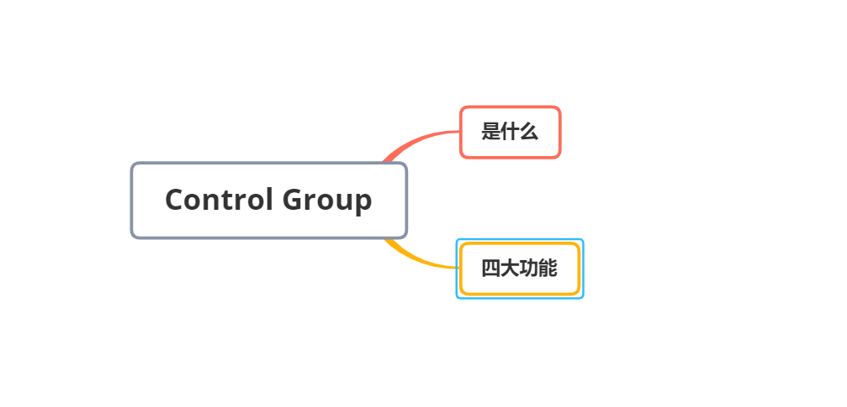

Slide 43
Cgroup是什么？
"cgroup"代表的是"control group"，这里"group"是进程的集合。“进程的集合”似乎不是一个新鲜的概念，「进程组」不就是吗？对，但「进程组」的这个集合包括的是协同工作的一组进程（比如作为整体去接收信号），而cgroup这个集合的主要目的在于控制资源的使用：多个进程作为一个整体享有资源的配额（quota），同时接受资源的限制。
在cgroup出现之前，只能对一个进程做一些资源控制，例如通过"nice"值限定对CPU的使用，或者用ulimit限制一个进程的打开文件上限、栈大小等。而cgroup可以对进程进行任意的分组，如何分组是用户自定义的，一个group即对应一个docker container。

Slide 44
Cgroup下的四个功能
资源限制 比如Memory子系统可以为进程组设定一个内存使用的上限，一旦进程组使用的内存达到的上限，在申请内存就会发出Out of Memory的消息
优先级设定 可以设定哪些进程组使用更大的CPU或者是磁盘IO 的资源
资源计量 可以计算进程组使用了多少系统资源，尤其在计费系统中这点非常重要
资源控制 可以将进程组挂起和恢复

Slide 45
Docker容器的能力
1.文件系统隔离：每个容器都有自己的root文件系统
2.进程隔离： 每个容器都运行在自己的进程环境中
3.网络隔离：容器间的虚拟网络接口和IP地址都是分开的
4.资源隔离和分组：使用cgroups将CPU 和内存之类的资源独立 分配给每个Docker容器

Slide 46
Docker安装教程

Slide 47
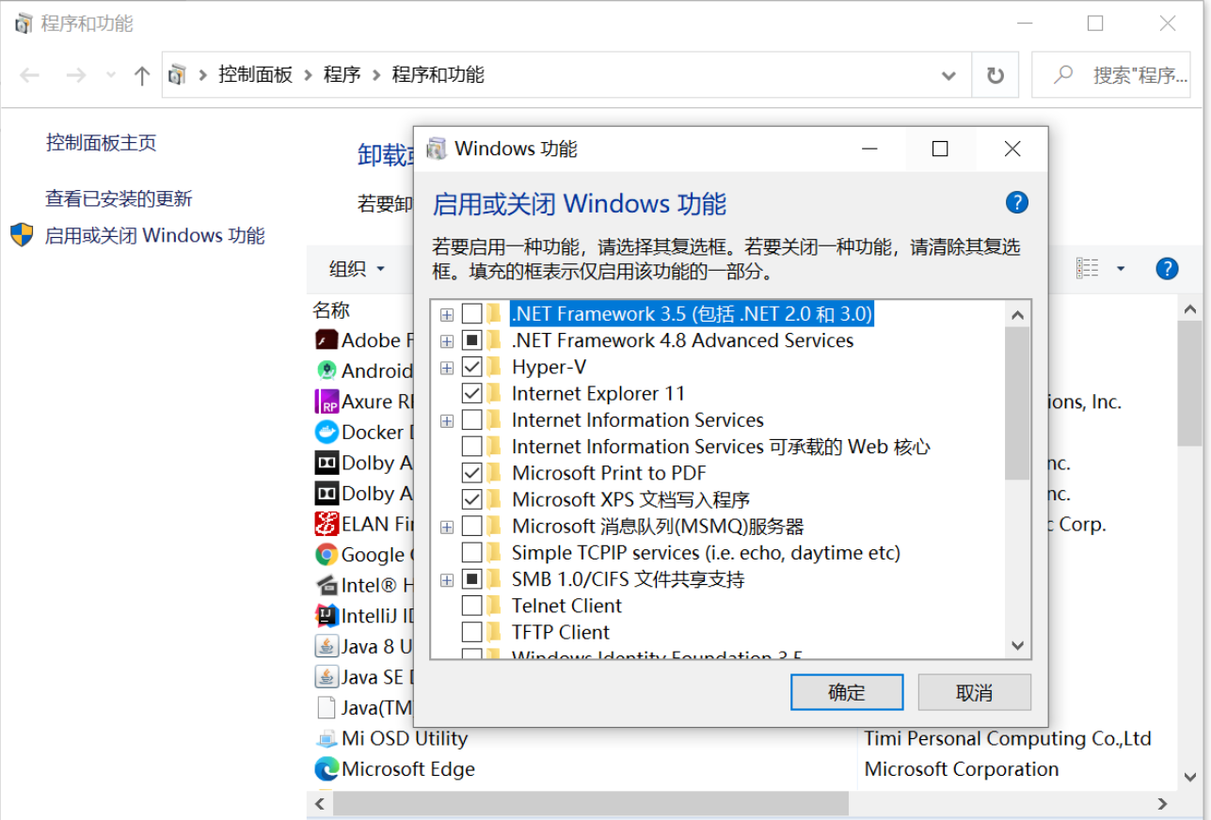
第1步
1、若打开此电脑此界面没有Hyper-V，则将下面的代码保存到一bat文件中，然后以管理员身份运行，重启系统后再打开此界面就会出现Hyper-V

Slide 48
代码：
dir /b %SystemRoot%\servicing\Packages\*Hyper-V*.mum >hyper-v.txt
for /f %%i in ('findstr /i . hyper-v.txt 2^>nul') do dism /online /norestart /add-package:"%SystemRoot%\servicing\Packages\%%i"
del hyper-v.txt
Dism /online /enable-feature /featurename:Microsoft-Hyper-V-All /LimitAccess /ALL

Slide 49
第2步
安装docker desktop for windows和WSL2
如果不安装更新的wsl2docker desktop启动时将会报错
安装包我们在git上分享给大家
然后按提示步骤安装即可
第一次打开docker desktop会有教程教新手如何使用，非常方便

Slide 50
Docker网络配置

Slide 51
Docker网络配置
实现原理：基于Network Namespace，使用Linux桥接，在宿主机虚拟一个Docker容器网桥(docker0)，默认的地址为172.17.0.1/16，Docker启动一个容器时会根据Docker网桥的网段分配给容器一个IP地址，称为Container-IP，同时Docker网桥是每个容器的默认网关。因为在同一宿主机内的容器都接入同一个网桥，这样容器之间就能够通过Container-IP直接通信。Docker网桥是宿主机虚拟出来的，并不是真实存在的网络设备，外部网络是无法寻址到的，这也意味着外部网络无法通过直接Container-IP访问到容器。如果容器希望外部访问能够访问到，可以通过映射容器端口到宿主主机。

Slide 52
Docker网络配置
虚拟网桥的工作方式和物理交换机类似，这样主机上的所有容器就通过交换机连在了一个二层网络中。
Docker网络中有三个核心概念：沙盒（Sandbox）、网络（Network）、端点（Endpoint）。
沙盒，提供了容器的虚拟网络栈，也即端口套接字、IP路由表、防火墙等内容。隔离容器网络与宿主机网络形成了完全独立的容器网络环境。
网络，可以理解为Docker内部的虚拟子网，网络内的参与者相互可见并能够进行通讯。Docker的虚拟网络和宿主机网络是存在隔离关系的，其目的主要是形成容器间的安全通讯环境。
端点，位于容器或网络隔离墙之上的洞，主要目的是形成一个可以控制的突破封闭的网络环境的出入口。当容器的端点与网络的端点形成配对后，就如同在这两者之间搭建了桥梁，便能够进行数据传输了。

Slide 53
容器的四种网络模式
Bridge网络模式
Host网络模式
Container网络模式
None网络模式

Slide 54
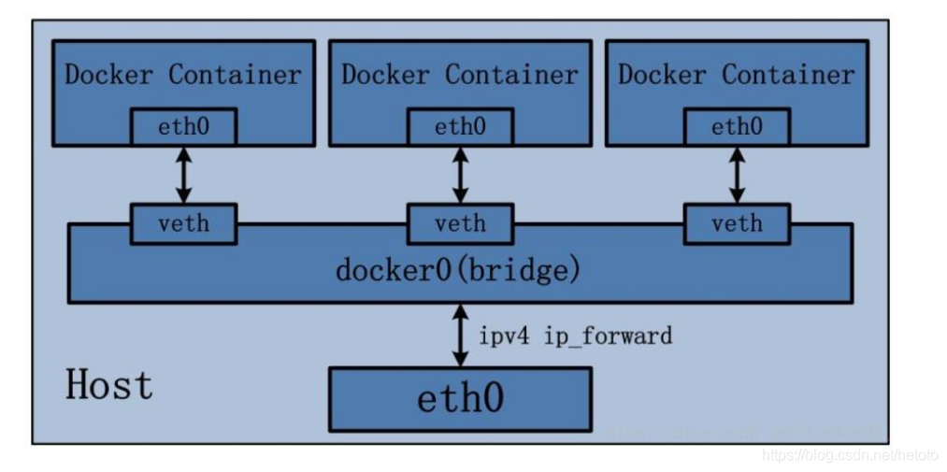
Bridge网络模式
Bridge模式是docker的默认网络模式。
Bridge模式下容器没有一个公有ip,只有宿主机可以直接访问,外部主机是不可见的,但容器通过宿主机的NAT规则后可以访问外网。

Slide 55
Bridge桥接模式的实现步骤主要如下：
Docker Daemon利用veth pair技术，在宿主机上创建两个虚拟网络接口设备，假设为veth0和veth1。而veth pair技术的特性可以保证无论哪一个veth接收到网络报文，都会将报文传输给另一方。
Docker Daemon将veth0附加到Docker Daemon创建的docker0 网桥上。保证宿主机的网络报文可以发往veth0；
Docker Daemon将veth1添加到Docker Container所属的namespace下，并被改名为eth0。如此一来，保证宿主机的网络报文若发往 veth0，则立即会被 eth0 接收，实现宿主机到Docker Container网络的联通性；同时，也保证 Docker Container单独使用eth0，实现容器网络环境的隔离性。

Slide 56
Bridge桥接模式的缺陷：
最明显的是，该模式下 Docker Container 不具有一个公有 IP，即和宿主机的 eth0 不处于同一个网段。导致的结果是宿主机以外的世界不能直接和容器进行通信。
虽然 NAT 模式经过中间处理实现了这一点，但是 NAT 模式仍然存在问题与不便，如：容器均需要在宿主机上竞争端口，容器内部服务的访问者需要使用服务发现获知服务的外部端口等。
另外 NAT 模式由于是在三层网络上的实现手段，故肯定会影响网络的传输效率。

Slide 57
Host网络模式
如果启动容器的时候使用Host模式，那么这个容器将不会获得一个独立的Network Namespace，而是和宿主机共用一个Network Namespace。容器将不会虚拟出自己的网卡，配置自己的IP等，而是使用宿主机的IP和端口。但是，容器的其他方面，如文件系统、进程列表等还是和宿主机隔离的。
采用 Host 模式的 Docker Container，可以直接使用宿主机的 IP 地址与外界进行通信，若宿主机的 eth0 是一个公有 IP，那么容器也拥有这个公有IP。同时容器内服务的端口也可以使用宿主机的端口，无需额外进行 NAT 转换。

Slide 58
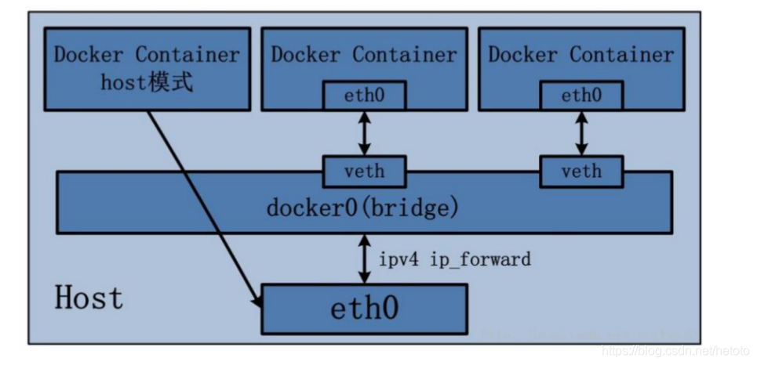
Host网络模式

Slide 59
Host 网络模式的缺陷：
最明显的是 Docker Container 网络环境隔离性的弱化。即容器不再拥有隔离、独立的网络栈。
使用 host 模式的 Docker Container 虽然可以让容器内部的服务和传统情况无差别、无改造的使用，但是由于网络隔离性的弱化，该容器会与宿主机共享竞争网络栈的使用；
容器内部将不再拥有所有的端口资源，原因是部分端口资源已经被宿主机本身的服务占用，还有部分端口已经用以 bridge 网络模式容器的端口映射。

Slide 60
Container网络模式
指定新创建的容器和已经存在的一个容器共享一个 Network Namespace，而不是和宿主机共享。新创建的容器不会创建自己的网卡，配置自己的 IP，而是和一个指定的容器共享 IP、端口范围等。同样，两个容器除了网络方面，其他的如文件系统、进程列表等还是隔离的。两个容器的进程可以通过 lo 网卡设备通信。
处于这个模式下的 Docker 容器会共享一个网络栈,这样两个容器之间可以使用localhost高效快速通信。
缺陷：它并没有改善容器与宿主机以外世界通信的情况（和Bridge模式一样，不能连接宿主机以外的其他设备）。

Slide 61
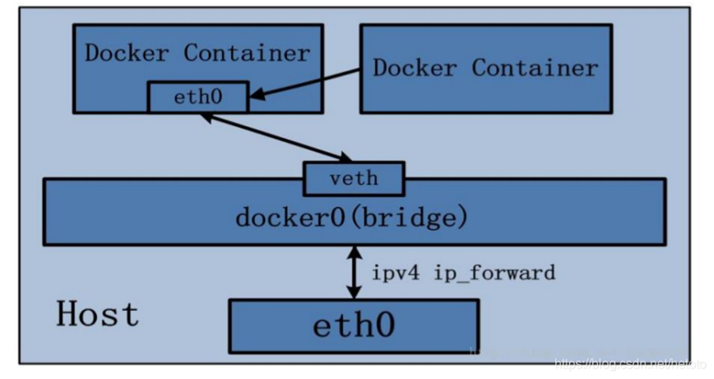
Host网络模式

Slide 62
None网络模式
None模式是指禁用网络功能,这种网络模式下容器只有lo回环网络，没有其他网卡。一旦 Docker Container 采用了none网络模式,那么容器内部就只能使用 loopback 网络设备,不会再有其他的网络资源。
使用none模式，Docker容器拥有自己的Network Namespace，但是，并不为Docker容器进行任何网络配置。也就是说，这个Docker容器没有网卡、IP、路由等信息。
这种类型的网络没有办法联网，封闭的网络能很好的保证容器的安全性。

Slide 63
Docker常用操作及tomcat、mysql镜像化实例演示

Slide 64
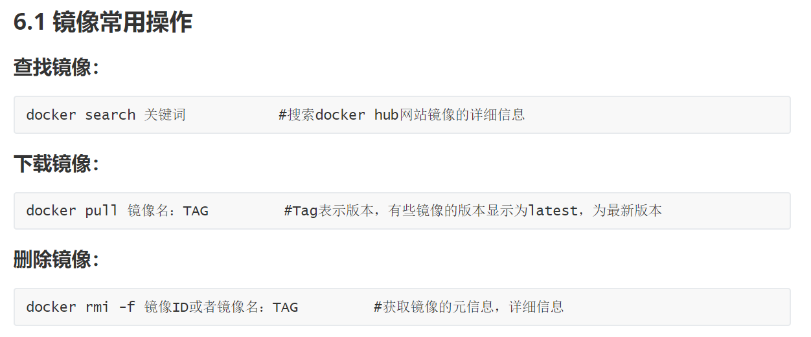

Slide 65
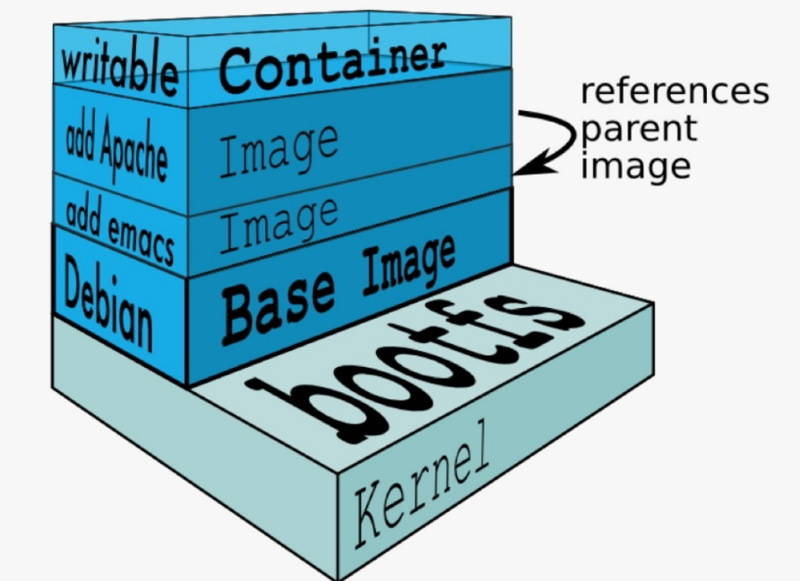
镜
像
分
层
结
构：

Slide 66
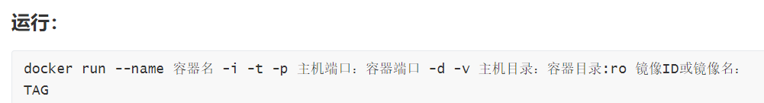
容器常用操作

Slide 67
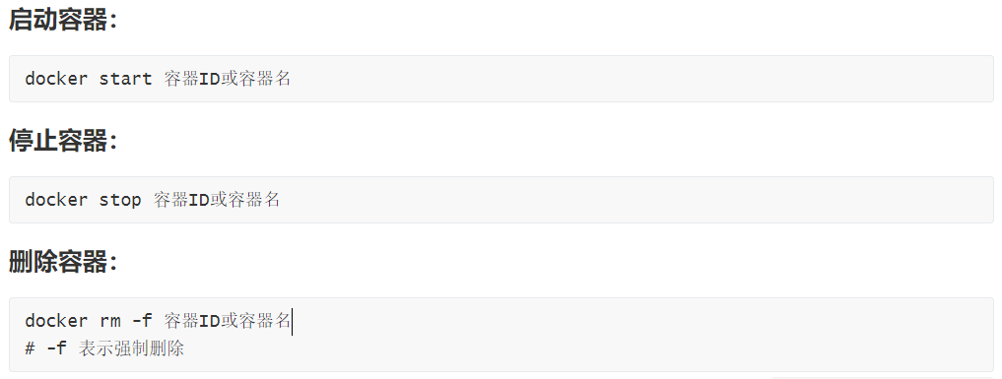
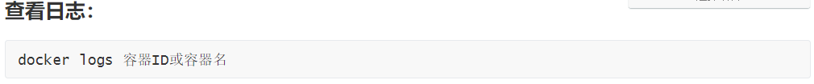

Slide 68
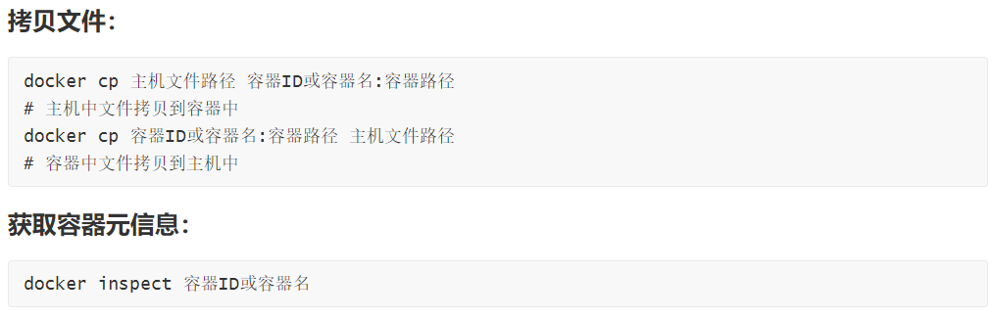

Slide 69
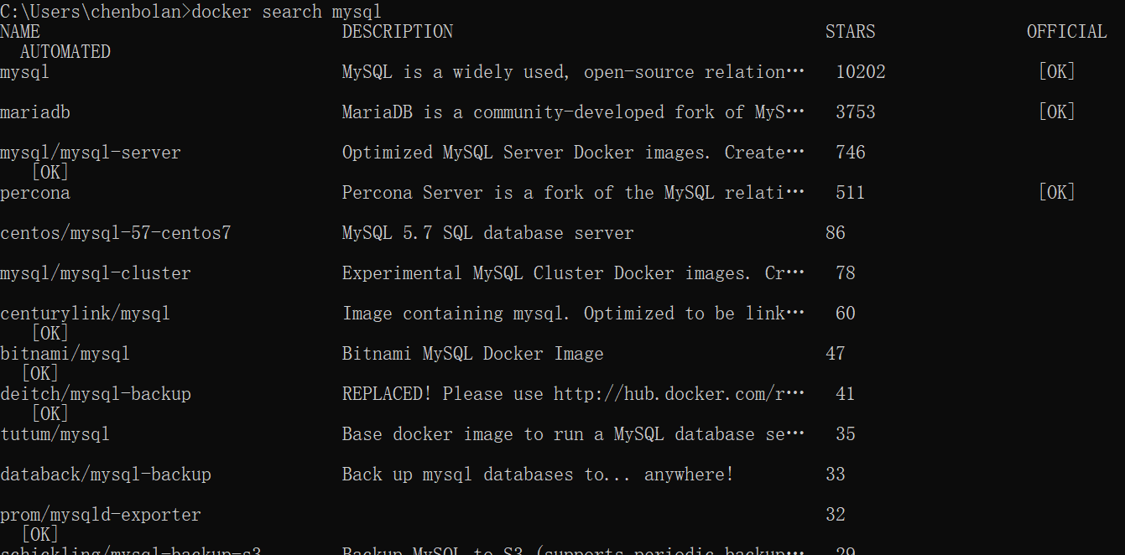
mysql&tomcat镜像化实例演示
第一步：查看官方mysql镜像：

Slide 70
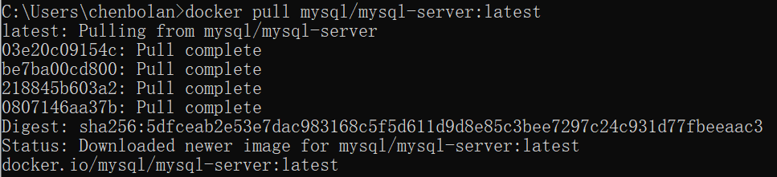
第二步：从官方拉取MySQL镜像：
docker pull mysql:版本号

Slide 71
第三步：创建并启动mysql容器
docker run -itd --name mysql03 -p 3306:3306 -e MYSQL_ROOT_PASSWORD=123456 mysql/mysql-server
# 启动数据库容器03并指定端口号 并设置密码指定镜像

Slide 72
第四步：进入mysql容器并设置Host为%允许远程访问
docker exec -it 容器ID /bin/bash
mysql -h localhost -u root -p
# 进入mysql并输入密码
use mysql
# 初始化mysql数据库
update user set host = ‘%’ where user ='root’
# 将Host设置为通配符%
flush privileges; # 刷新

Slide 73
第五步：mysql数据库与本机的连接
ALTER USER 'root'@'%' IDENTIFIED WITH mysql_native_password BY '123456';
# 修改root账户的认证模式
GRANT ALL PRIVILEGES ON *.* TO 'root'@'%'WITH GRANT OPTION;
# mysql授权

Slide 74
第六步：使用第三方工具连接数据库
*注意端口号

Slide 75
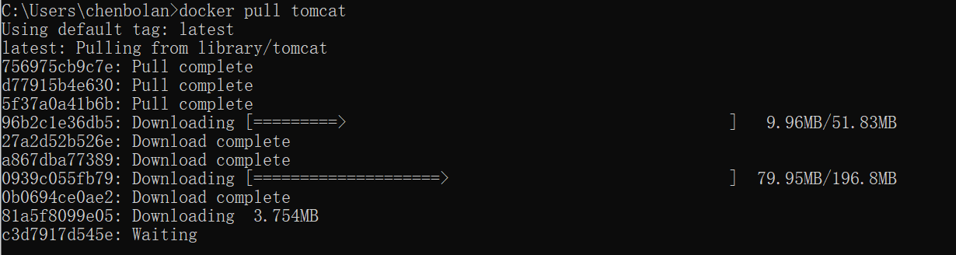
第一步：从官方拉取tomcat镜像
docker pull tomcat:版本号

Slide 76
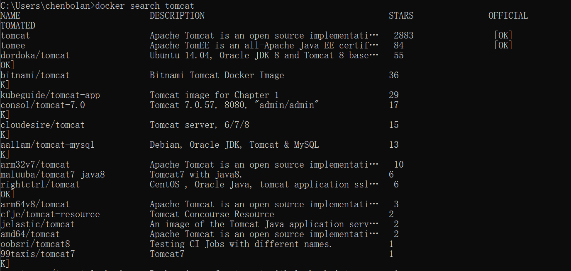
第二步：查看官方tomcat镜像：

Slide 77
第三步：创建docker容器：
docker run -d -p 8080:8080 tomcat
# 创建tomcat容器，设置映射端口8080并后台运行

Slide 78
第四步：将webapps.dist改名为webapps
docker exec -it 容器id /bin/bash
# 进入tomcat目录
ls
# 发现webapps目录 进入查看发现没有任何东西，但webapps.dist下有
rm -rf webapps
# 删除webapps目录
mv webapps.dist webapps
# 把webapps.dist目录名字改成webapps

Slide 79
Docker desktop工具介绍及使用
Docker是一个用于创建容器化应用程序的完整开发平台
而Docker Desktop for Windows是在Windows上开始使用Docker的最佳方式。

Slide 80
Docker desktop功能介绍
1.一般
2.代理
3.实验模式
4.Kubernetes

Slide 81
springboot项目镜像化实例演示

Slide 82
第一步 在window上安装docker desktop：
​ docker desktop 自带了docker-compose;
关于docker-compose:
Compose是用于定义和运行多容器Docker应用程序的工具。使用compose，可以使用yaml文件配置应用程序的服务。
然后，通过一个命令，可以从配置中创建和启动所有服务。
使用compose基本上是一个三步过程：
1. 用dockerfile，或者镜像定义应用程序的环境，以便在任何地方复制。
2. 在docker-compose.yml中定义组成应用程序的服务，以便它们可以在单独的环境中一起运行。
3. 运行docker compose up -d启动并后台运行整个应用程序。

Slide 83
第二步 编写dockerfile文件
因为我们的项目需要成为docker的镜像，所以我们必须先编写Dockerfile文件构建我们的项目镜像然后进行编排，Dockerfile文件可以帮我们进行构建。

Slide 84
dockerfile
# 指定基础镜像，本地没有会从dockerHub pull下来
FROM java:8
#作者
MAINTAINER zyl
#指向了一个/tmp的目录，由于Spring Boot使用内置的Tomcat容器，Tomcat默认使用/tmp作为工作目录。效果就是在主机#的#/var/lib/docker目录下创建了一个临时文件，并连接到容器的/tmp。
VOLUME /d/docker:/data
# 镜像要暴露的端口，如要使用端口（tomcat启动用的8080），在执行docker run命令时使用-p生效
EXPOSE 8080 8081
# 把可执行jar包复制到基础镜像的根目录下
ADD test-0.0.1-SNAPSHOT.jar /data/test-0.0.1-SNAPSHOT.jar
#RUN表示在新创建的镜像中执行一些命令，然后把执行的结果提交到当前镜像。这里使用touch命令来改变文件的修改时间，#Docker创建的#所有容器文件默认状态都是“未修改”。这对于简单应用来说不需要，不过对于一些静态内容（比如：#index.html）的文件就需要一个“修改#时间”。
RUN bash -c 'touch /.jar'
# 在镜像运行为容器后执行的命令
ENTRYPOINT ["java","-jar","/data/test-0.0.1-SNAPSHOT.jar"]

Slide 85
第三步： 编写docker-compose.yml文件
version: "3"
services:
nginx: # 服务名称，用户自定义
image: nginx:latest # 镜像版本
ports:
- 80:80 # 暴露端口
volumes: # 挂载
- /d/docker/nginx/html:/usr/share/nginx/html #将前端项目打包放到nginx的html下（删除原nginx下的html里的文件）
- /d/docker/nginx/conf/nginx.conf:/etc/nginx/nginx.conf
privileged: true # 这个必须要，解决nginx的文件调用的权限问题
hospital:
image: hospital:latest #指定生成的镜像名字与版本号
#network_mode: "host"
build: . # 表示以当前目录下的Dockerfile开始构建镜像
ports: #暴露端口
- 8081:8081
- 8080:8080
depends_on: #依赖下面的mysql镜像
- mysql

Slide 86
mysql:
restart: always
ports: #暴露端口
- 3306:3306
image: mysql:8.0 #镜像名称
container_name: my_mysql #容器名称
command: #mysql需要遵守的一些命令
--default-authentication-plugin=mysql_native_password
--character-set-server=utf8mb4
--collation-server=utf8mb4_0900_ai_ci
--explicit_defaults_for_timestamp=true
privileged: true #解决文件调用权限
#--lower_case_table_names=1
#network_mode: "host"
#
environment:
MYSQL_ROOT_HOST: '%' #将mysql设置为无IP限制访问，方便远程链接
MYSQL_ROOT_PASSWORD: xxx #你的root用户密码
MYSQL_DATABASE: xxx #需要的预设置的数据库实例
volumes: #数据挂载 将本机的相应目录下的文件放到容器相应的目录下
- ./mysql/mydir:/mydir
- ./mysql/datadir:/var/lib/mysql
- ./mysql/schema:/docker-entrypoint-initdb.d/ #将需要的MySQL脚本挂载到容器的预定义目录，运行MySQL容器会自动运行脚本
- ./mysql/conf/my.cnf:/etc/my.cnf
redis:
image: redis:latest

Slide 87
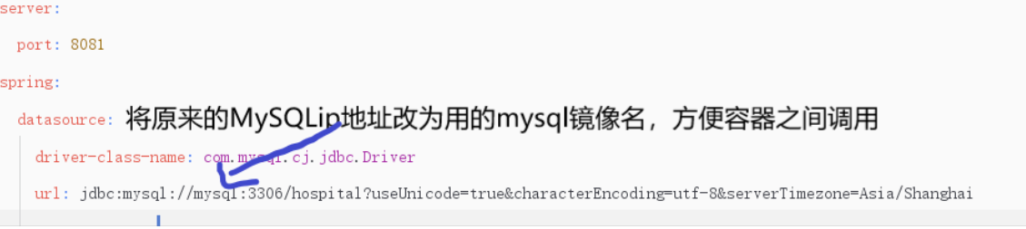
第四步：修改项目的yml配置文件

Slide 88
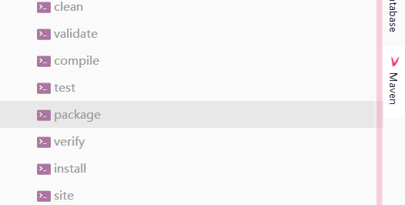
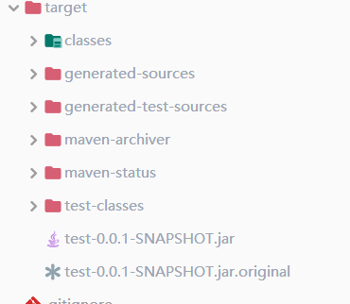
第五步：打包后端项目
双击maven里的package
之后会在项目的target之下出现两个jar包，复制第一个完整版到docker目录下，
（目录结构在最后）

Slide 89
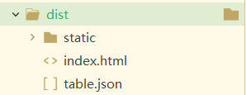
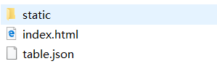
第六步：将前端项目打包部署到nginx中（先下载nginx）
1.在前端所在目录 使用npm run build 将前端项目打包
2.先删除nginx的html目录之前的文件，然后将dist目录下的所有文件复制到nginx的html下

Slide 90
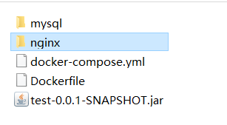
3.配置nginx的nginx.conf文件
​ vue项目的入口是index.html文件，nginx路由的时候都必须要先经过这个文件，所以我们得给nginx定义一下规则，让它匹配不到资源路径的时候，先去读取index.html，然后再路由。所以我们配置一下nginx.conf文件。具体操作就是找到**location /**,添加上一行代码**try_files uriuri uriuri/ /index.html last**;如下：
location / {
root /usr/share/nginx/html;
try_files $uri $uri/ /index.html last;
index index.html index.htm;
}
/usr/share/nginx/html;就是上面yml配置的nginx容器里放html文件的地址
这一行代码是什么意思呢？ try_files的语法规则： 格式1：try_files file ... uri，表示按指定的file顺序查找存在的文件，并使用第一个找到的文件进行请求处理，last表示匹配不到就内部直接匹配最后一个。

Slide 91
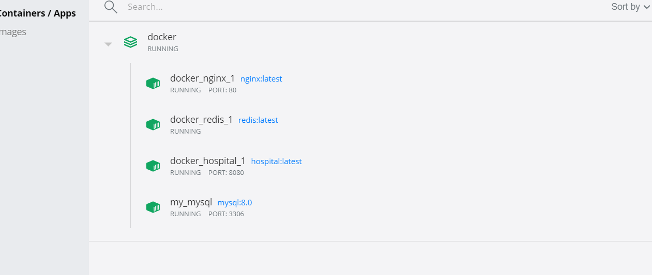
第七步： 最后运行 docker-compose up -d 命令开始构建镜像（需要在文件所在目录执行命令），一开始要拉取很多东西，所有时间会有点长
运行成功后会自动运行镜像的容器，不需要手动运行
为了加快速度在docker desktop里加入国内镜像加速源

Slide 92
运行之后：
Creating my_mysql ... done
Creating docker_hospital_1 ... done
Creating docker_nginx_1 ... done
出现这三个说明拉取并且运行成功
在docker desktop里可以看见yml配置文件里的几个镜像都在运行
之后就可以访问网址进入项目了，如下图

Slide 93
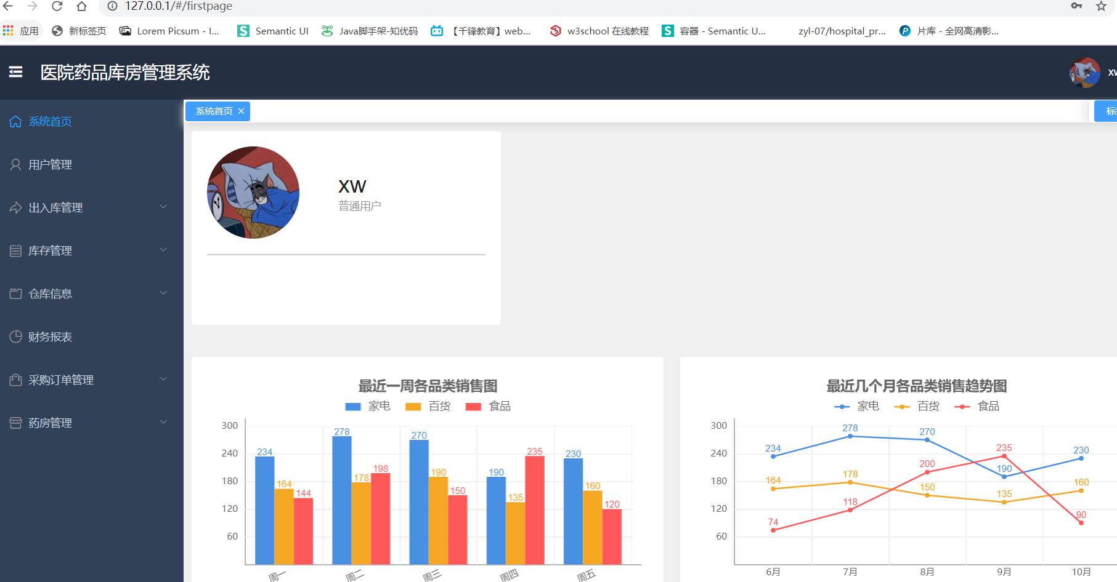
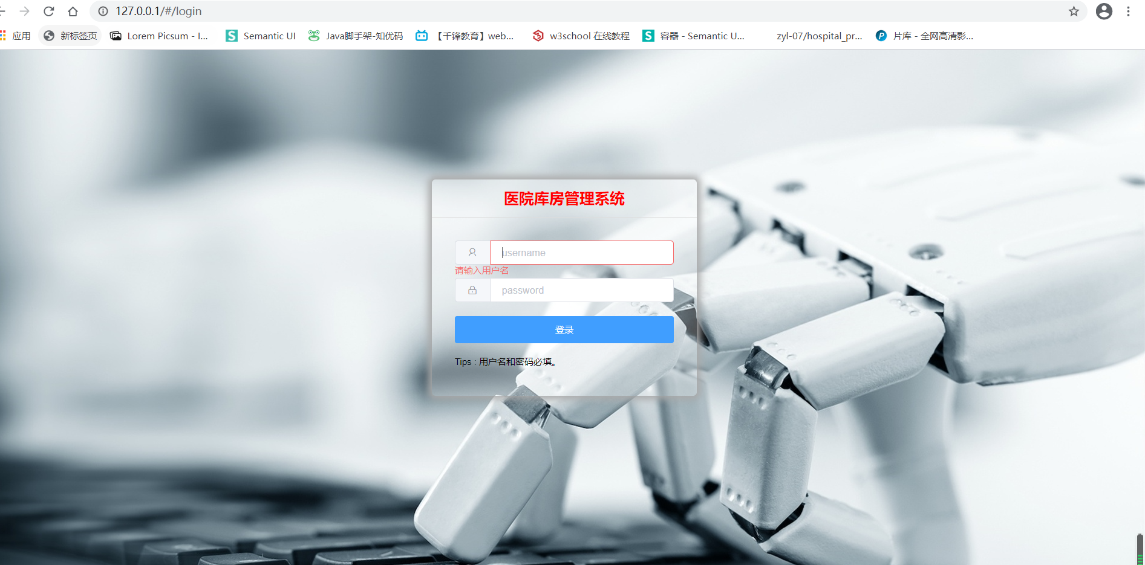
注：如果发现mysql脚本未自动运行，可以docker exec -it 容器名 bash 进入容器
再：登录mysql 手动运行sql脚本 （source sql脚本所在位置）
例如 source /docker-entrypoint-initdb.d/schema

